Slide 1

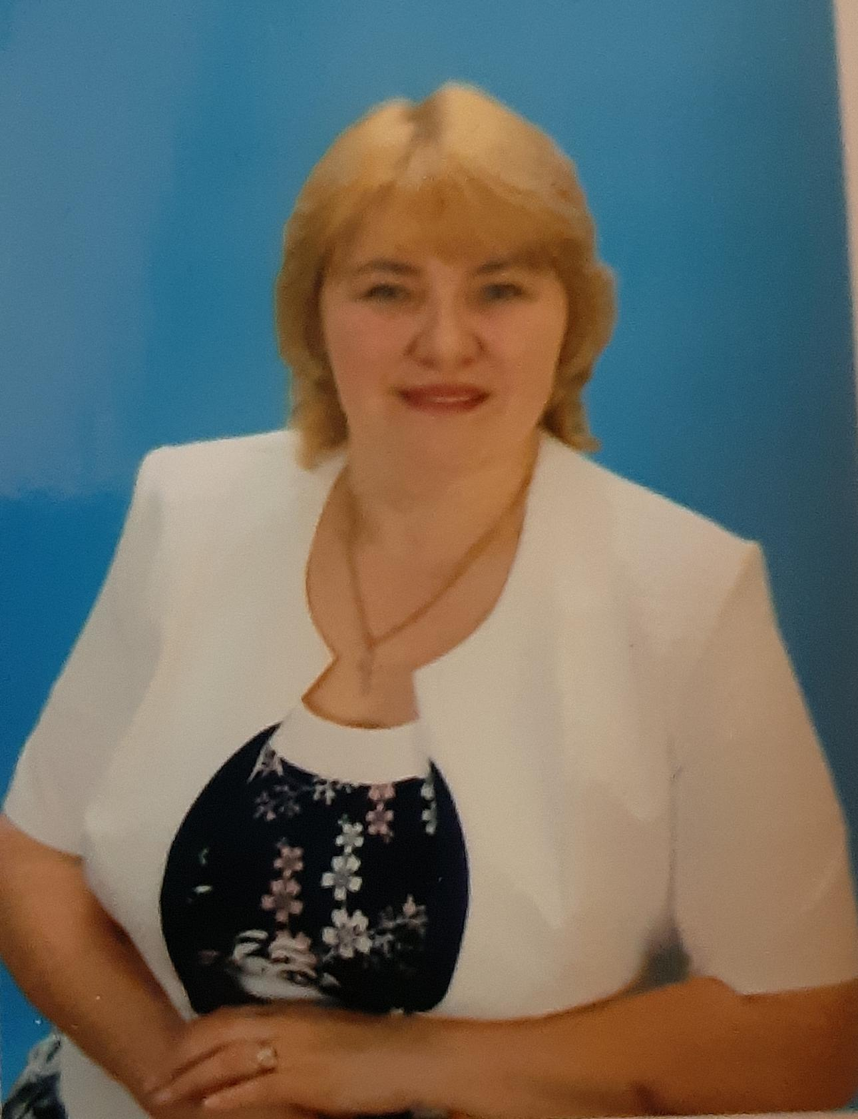
Муниципальное бюджетное дошкольное образовательное учреждение детский сад №1 «Алёнушка»
Степ – аэробика
в развитии координации движений
у дошкольников
Инструктор по физической культуре
Климова Валентина Михайловна

Slide 2

Цель - физическое развитие детей старшего дошкольного возраста средствами занятий физкультурно-оздоровительной направленности (степ - аэробики)
Задачи:
1. оптимизировать рост и развитие опорно-двигательного аппарата (формирование правильной осанки, профилактика плоскостопия);
2. содействовать развитию и функциональному совершенствованию органов дыхания, кровообращения, сердечно-сосудистой системы организма;
3. улучшить физические способности: координацию движений, силу, выносливость, скорость, чувство равновесия, ориентировку в пространстве;
4. закреплять умение детей ритмично двигаться в соответствии с характером музыки;
5. воспитывать морально-волевые качества: внимание, сосредоточенность, настойчивость в достижении положительных результатов, выдержку.

Slide 3
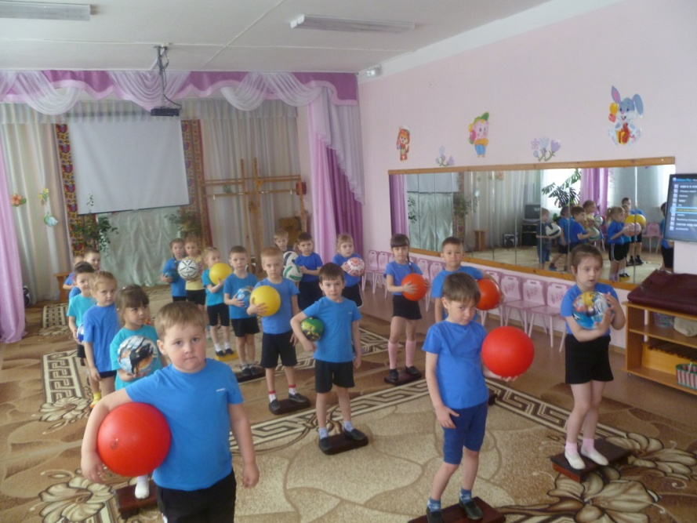
Сотрудничество с дошкольными образовательными учреждениями р.п. Белореченский

Slide 4
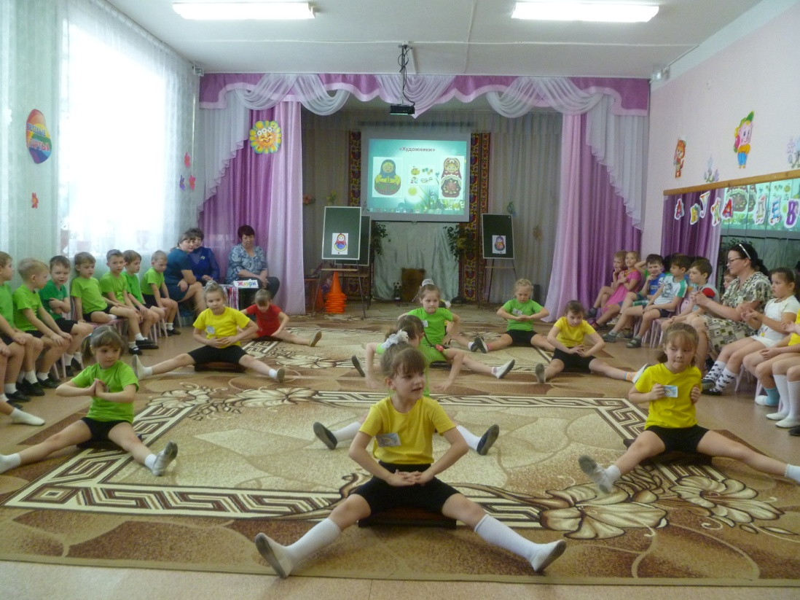

Slide 5
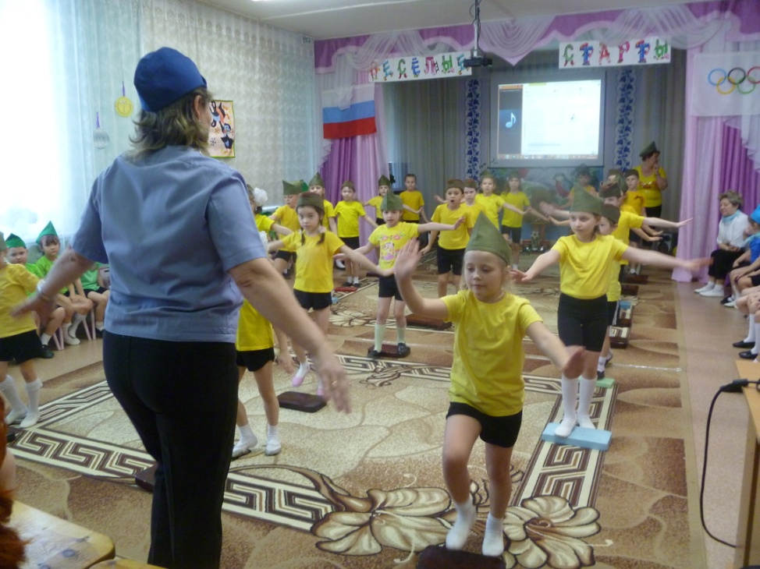

Slide 6

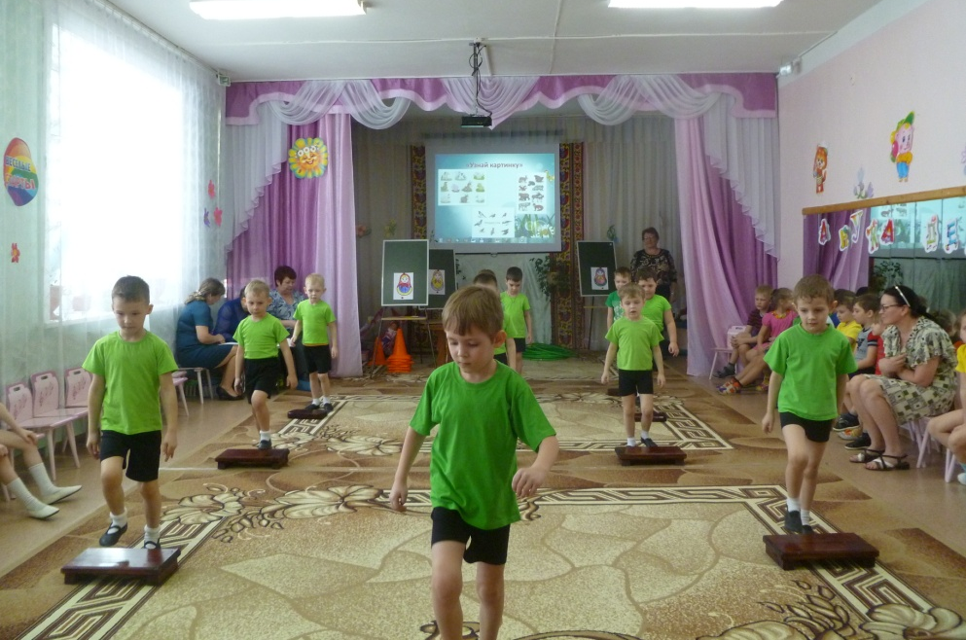
Спорт- это не только увлеченье, но еще и долгий, тяжкий труд

Slide 7
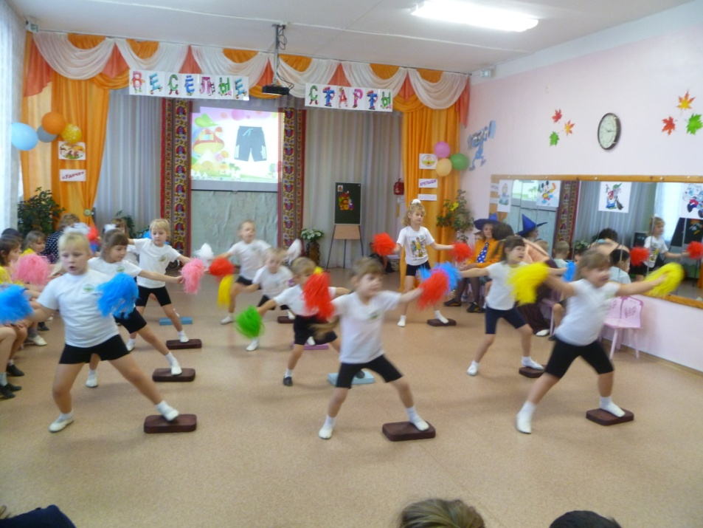
Очень важен спорт для всех. Он – здоровье и успех.

Slide 8
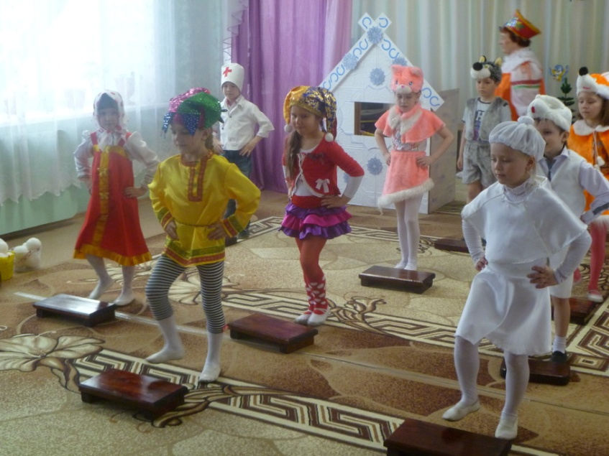
Сказка учит нас любить.
В сказке звери оживают, начинают говорить.

Slide 9
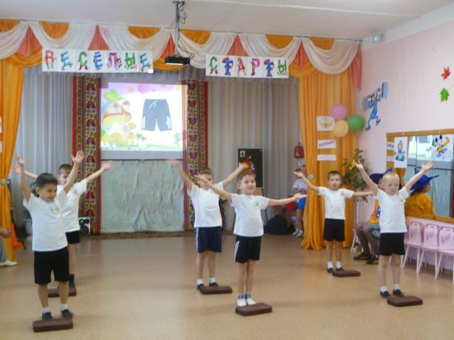
Нам полезно без сомненья. Все, что связано с движеньем. Вот, поэтому ребятки. Будем делать мы зарядку.

Slide 10
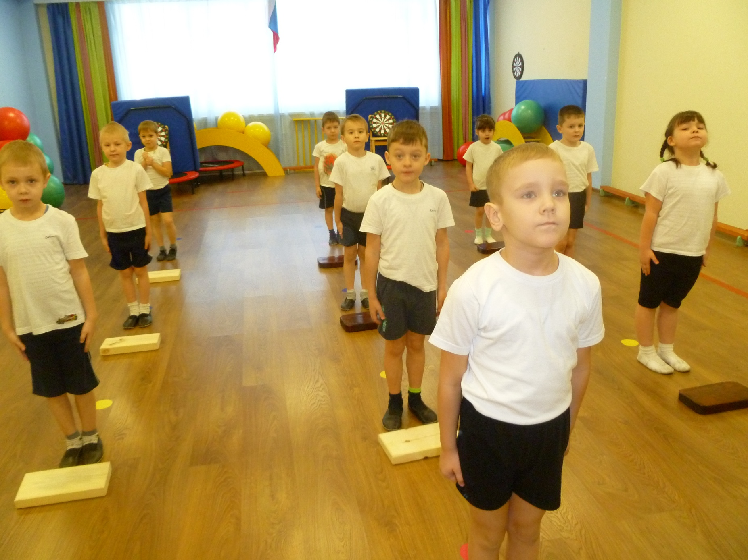
Спорт нам плечи расправляет, силу, ловкость нам дает.
Он нам мышцы развивает, на рекорды нас зовет

Slide 11
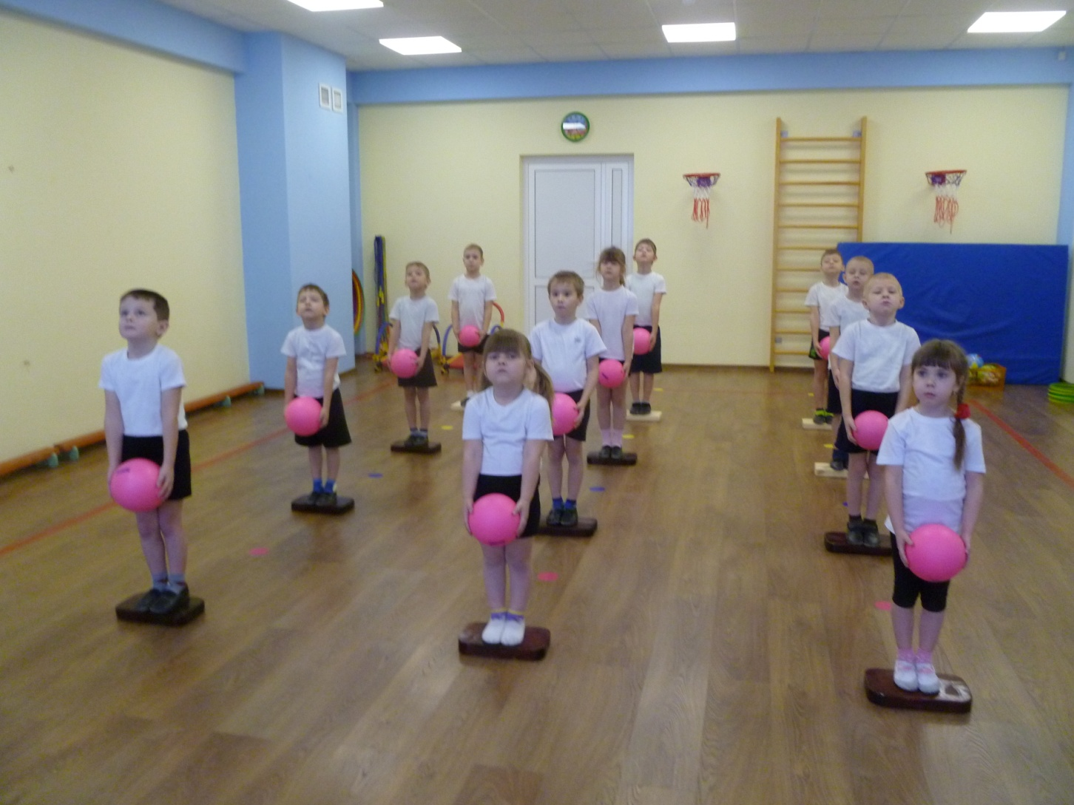
Мой весёлый круглый мяч, непоседа и силач

Slide 12

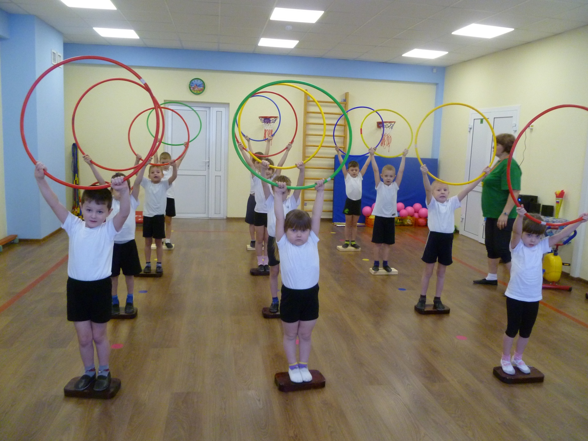
Обруч, кубики помогут. Гибкость нам развить немного. Будем чаще наклоняться, приседать и нагибаться.

Slide 13
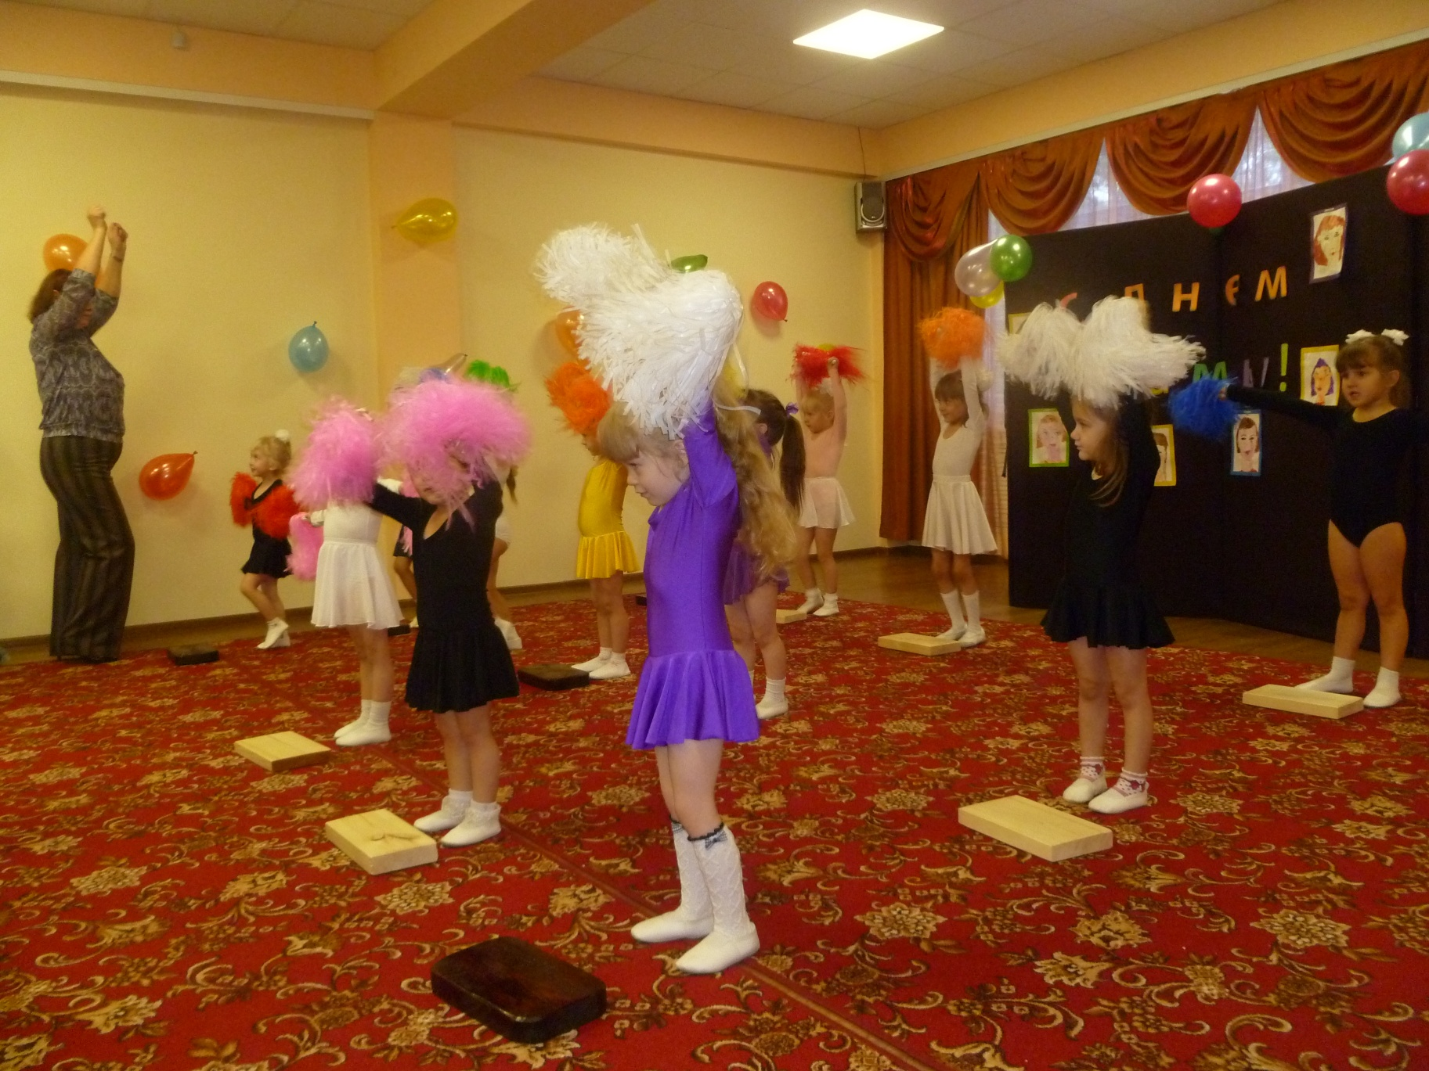
Мама, мамочка, мамуля! Лучше всех на свете ты!
Восхищаюсь и люблю я! Твои нежные черты!

Slide 14
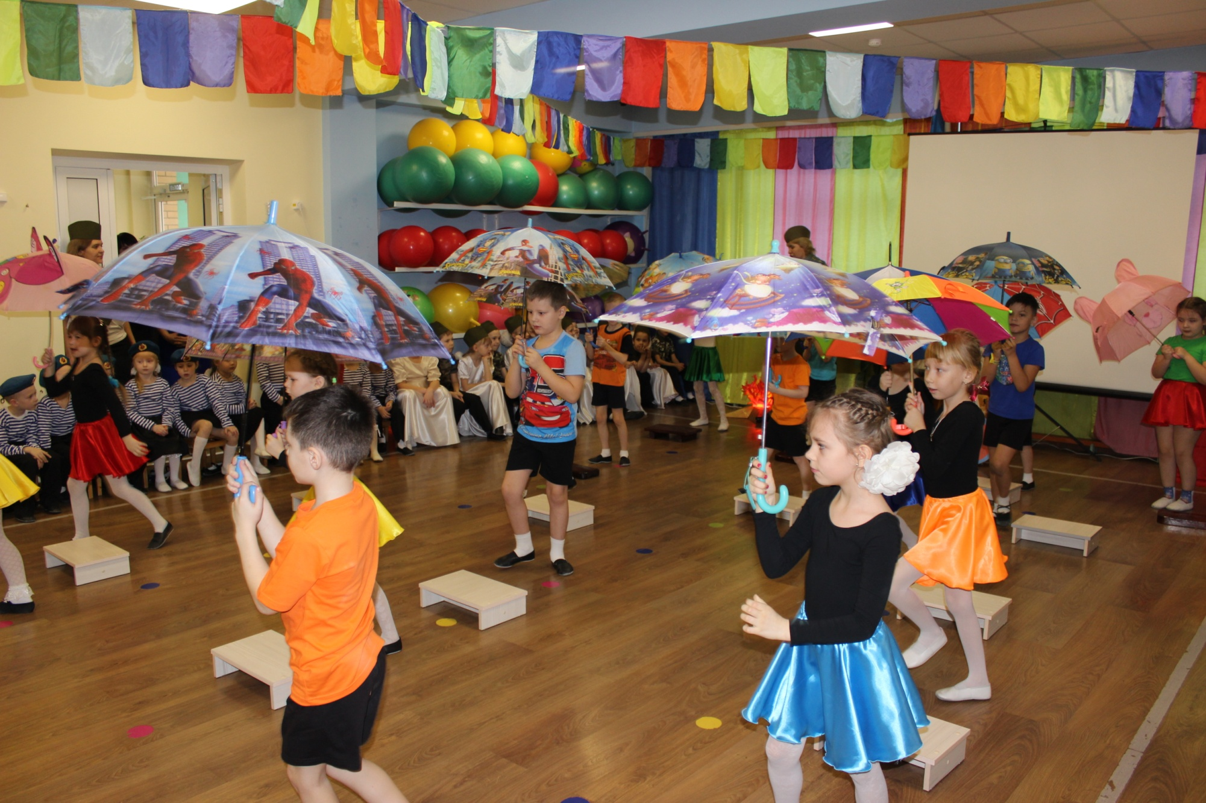
Спорт – это жизнь, а не игра! Спорт – распорядок дня с утра!
Спорт – дисциплина, тяжкий труд! Это праздник и триумф!

Slide 15
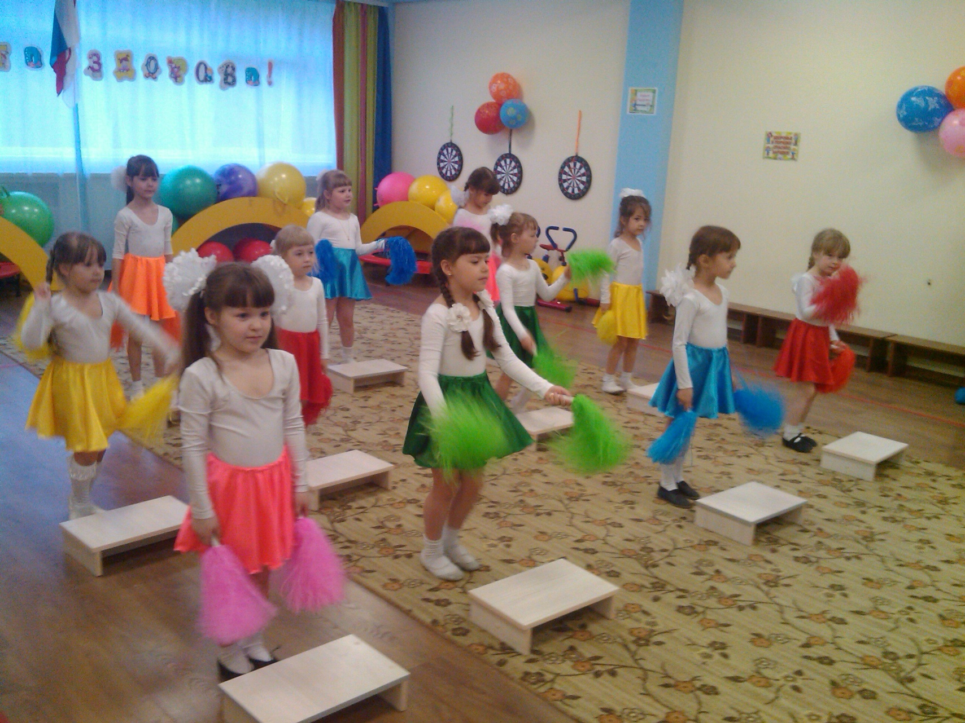
Нам смелым, и сильным, и ловким. Со спортом всегда по пути. Ребят не страшат тренировки . Пусть сердце стучится в груди.

Slide 16
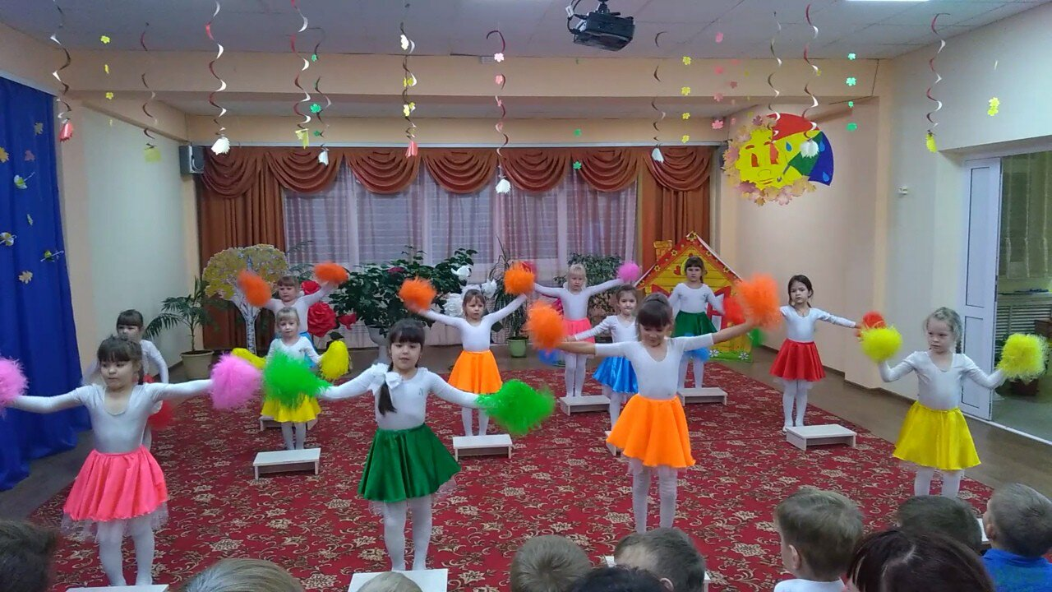
Для здоровья важен спорт, чтоб болезням дать отпор,
Нужно спортом заниматься, и здоровым оставаться.

Slide 17
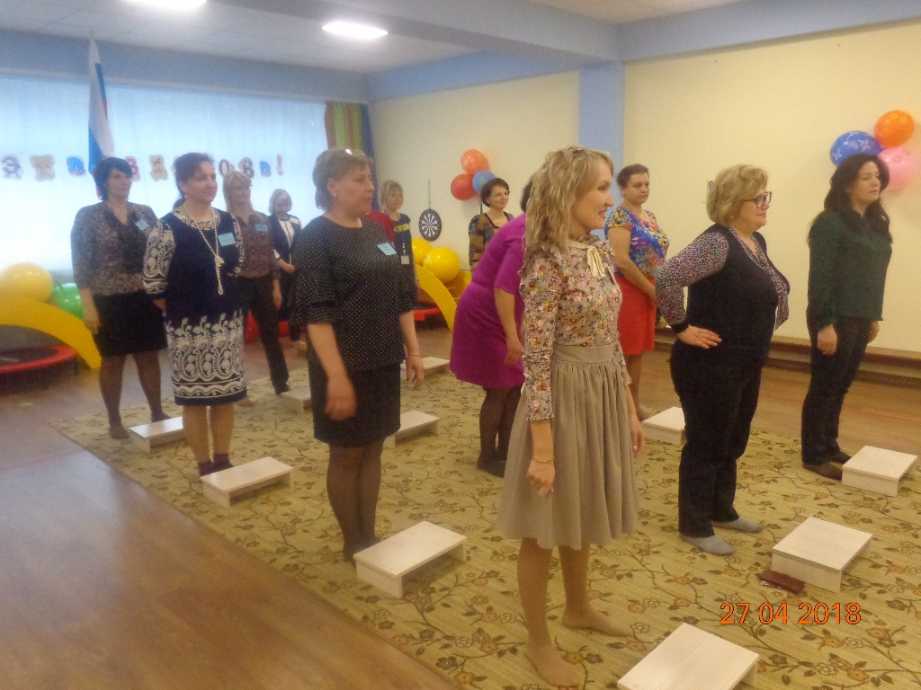
Мастер –класс в рамках региональной стажировочной сессии

Slide 18
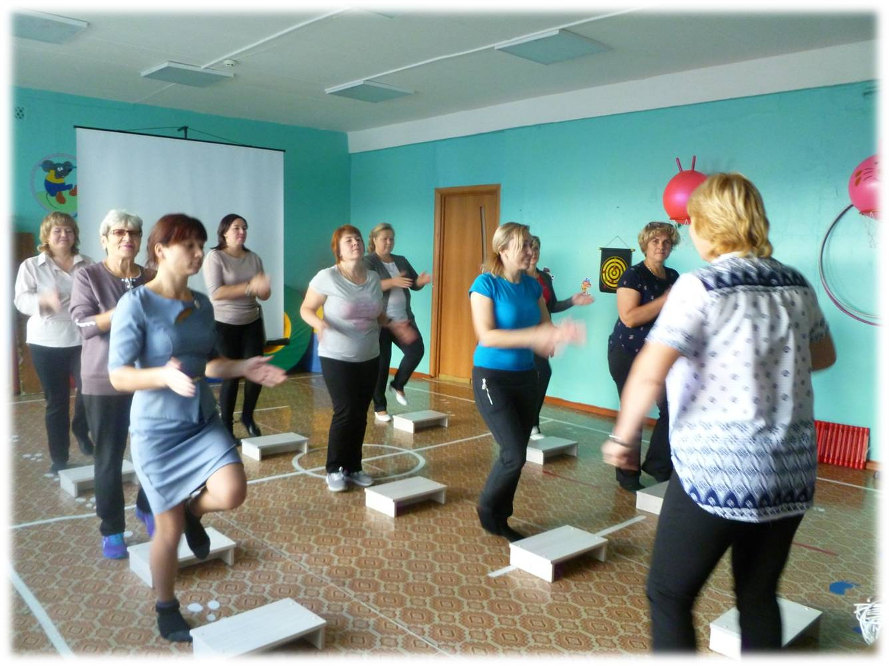
Обмен опытом на районном методическом объединении инструкторов по физической культуре, Усольского района

Slide 19
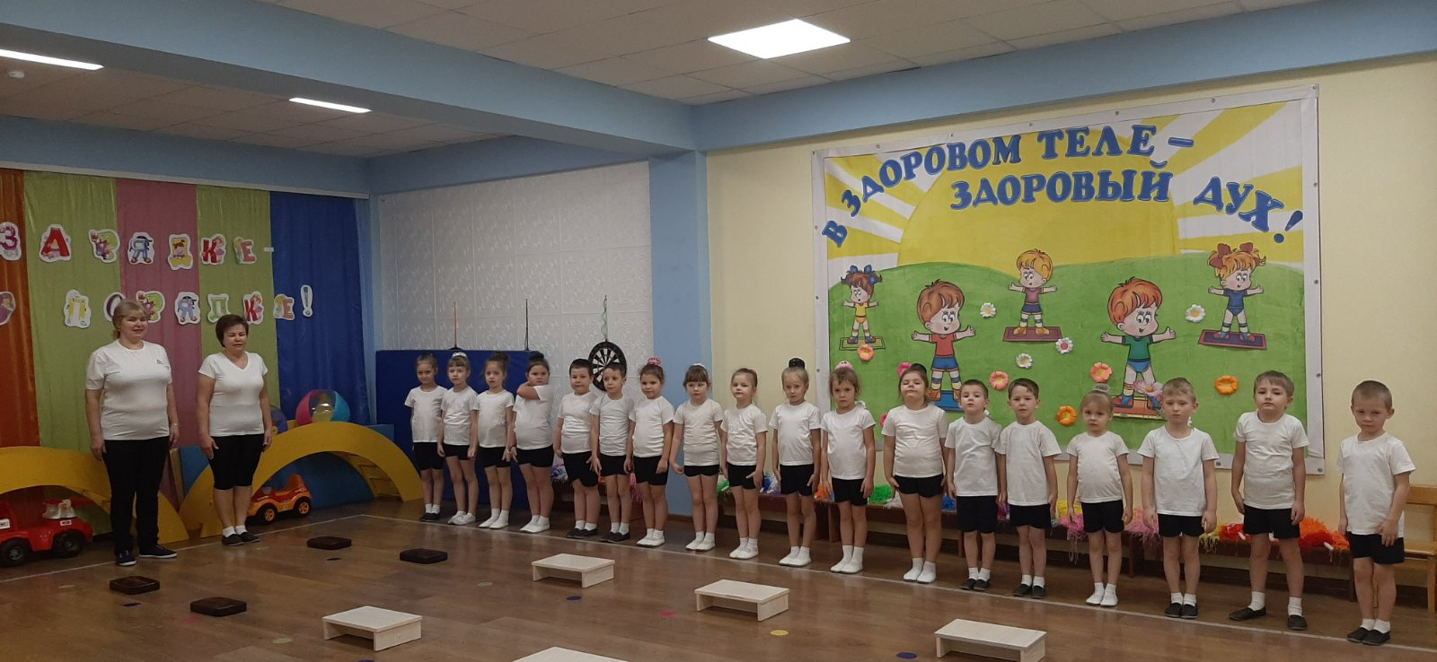
Физкультурой мы в саду много занимались.
На зарядке по утрам крепли, закалялись.

Slide 20
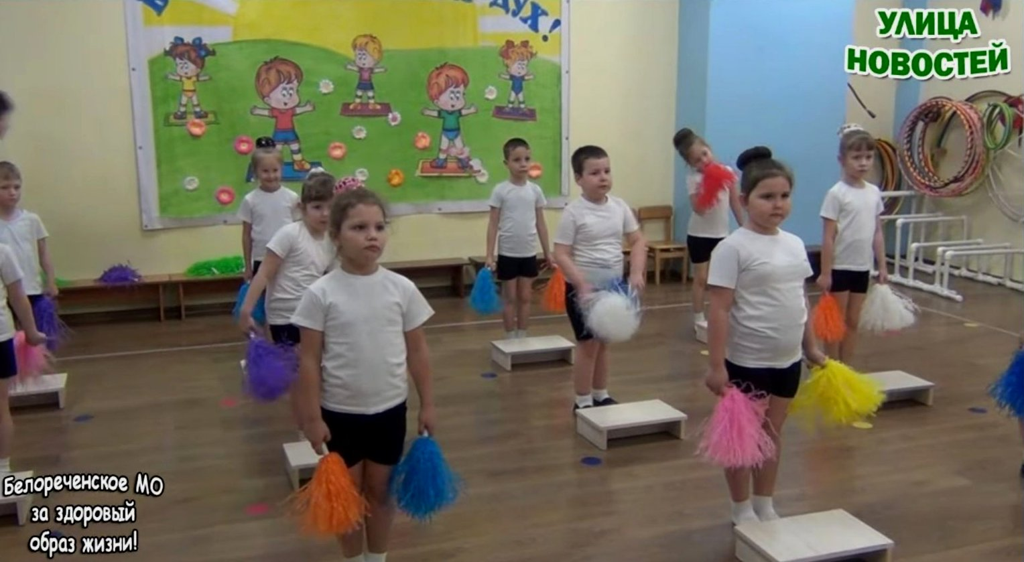
Спасибо зарядке, здоровье в порядке!

Slide 21
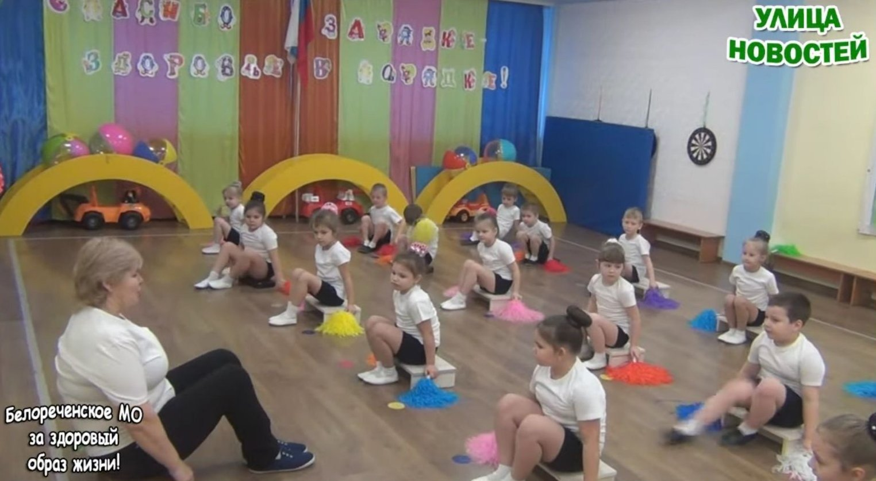

Slide 22


Slide 23
Муниципальное бюджетное дошкольное образовательное учреждение детский сад №1 «Алёнушка»
Степ – аэробика
в развитии координации движений
у дошкольников
Инструктор по физической культуре
Климова Валентина Михайловна

